Slide 1
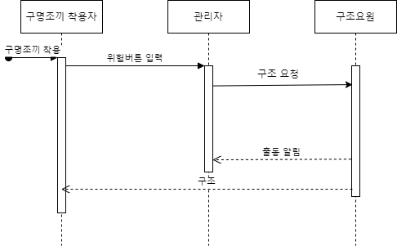
응급 버튼 누르기

Slide 2
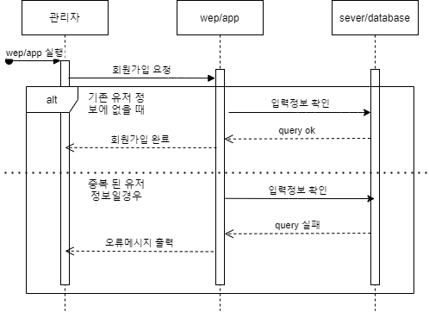
회원가입

Slide 3
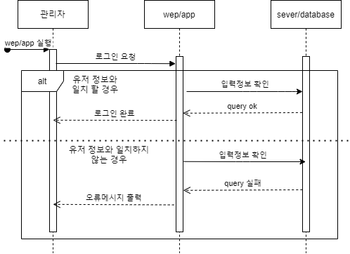
로그인

Slide 4
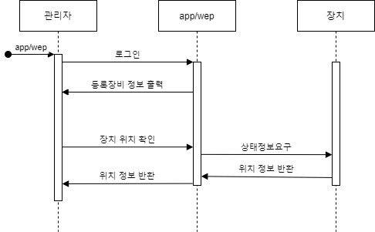
사용자들의 위치를 지도에서 확인

Slide 5
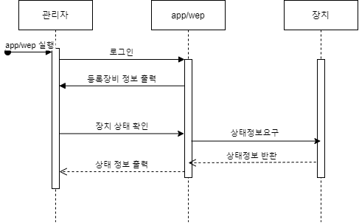
사용자들의 상태 확인

Slide 6
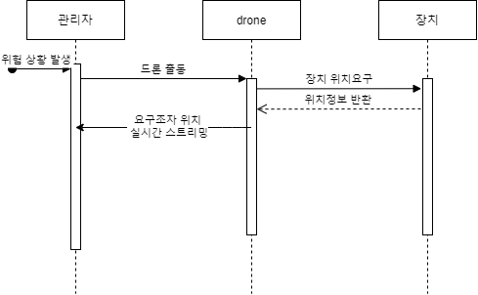
드론 실시간 스트리밍 영상 확인

Slide 7
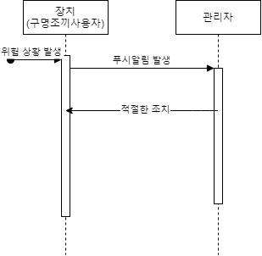
위험 상황 발생 시 푸시 알림 받기

Slide 8
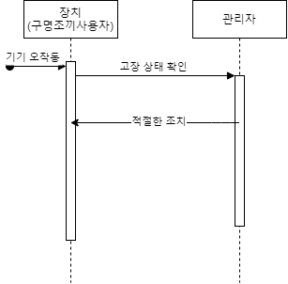
장치 관리

